Slide 1
С ЛЮБОВЬЮ
К СТУДЕНТАМ
С УВАЖЕНИЕМ К ВОСПИТАТЕЛЯМ

Slide 2
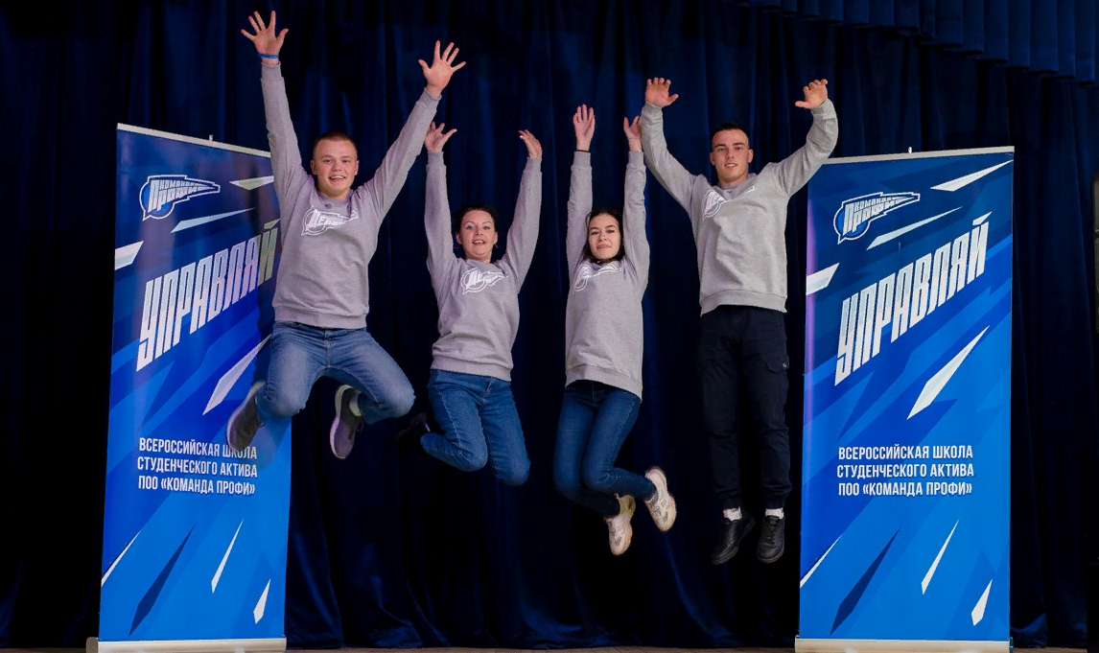
ШКОЛА АКТИВА
проект реализуемый
УТРО РСМ с 2014 года
СИСТЕМА СПО
работаем со студентами и педагогами системы СПО
ОБРАЗОВАТЕЛЬНЫЙ ЦЕНТР
и представительства
в 12 регионах с 2021 года
СОЗДАЕМ УСЛОВИЯ ДЛЯ РАЗВИТИЯ ФОРМ ВОСПИТАТЕЛЬНОЙ РАБОТЫ В СПО
Обучаем технологиям ССУ, проектного менеджмента и личной эффективности

Slide 3
ПРОБЛЕМЫ ВОСПИТАТЕЛЬНОЙ РАБОТЫ В СПО
хотят или не могут студенты,
могут или не хотят педагоги
престиж среднего профобразования
СПО как промежуточное звено

Slide 4
МИССИЯ
выстраивать диалог
повышать престиж
развивать инструменты

Slide 5
РОССИЙСКИЙ
СОЮЗ
МОЛОДЕЖИ
Развитие социальной активности студентов СПО через организацию
и поддержку деятельности студенческих сообществ

Slide 6
ЗАДАЧИ
Формирование аналитики о молодежи СПО, для выявления актуальных потребностей, интересов, проблем и создания ценностных предложений
Создание системы обучения студентов и специалистов СПО технологиям развития социальной активности
Выстраивание системы взаимодействия со студентами СПО, формирование ценности патриотизма, гражданского участия, ответственности и самоорганизации
Создание механизмов для выявления, повышения эффективности и продвижения лучших практик воспитательной работы

Slide 7
Формирование федеральной аналитики и проведение исследований
о молодежи, обучающейся в СПО, для выявления актуальных потребностей, интересов, проблем и создания ценностных предложений
Мониторинги
и социологические исследования (опросы) развития ССУ в СПО
Перепись
студсоветов СПО
Обучение
для региональных координаторов
Школы организаторов КП
Методическое сопровождение
КП на региональном уровне

Slide 8
Создание системы обучения студентов и специалистов СПО
технологиям развития социальной активности
Форумы специалистов
Курсы
повышения квалификации
Поддержка деятельности РУМО
по воспитательной работе
Всероссийские, окружные, региональные
школы и форумы ССУ
для студентов и специалистов СПО

Slide 9
Создание системы обучения студентов и специалистов СПО
технологиям развития социальной активности
Видеокурсы
по самоуправлению,
проектному менеджменту и надпрофессиональным компетенциям
Дистанционные образовательные программы
Метод. рекомендации
по развитию студенческого самоуправления в СПО
Акция «Будь ПРОФИ»
Всероссийская кампания
«Твой выбор»

Slide 10
Создание механизмов для выявления, повышения эффективности,
и продвижения лучших практик воспитательной работы в ПОО
региональные и всероссийские
конкурсы лучших практик и моделей деятельности ССУ и СО
«Пространство развития для СПО»
перезапуск проекта Арт-ПРОФИ Форум

Slide 11
Выстраивание системы взаимодействия с каждым студентом ПОО,
формирование ценности патриотизма, гражданского участия,
ответственности, и самоорганизации
Онлайн-марафоны
«Академии будущего»
Взаимодействие с РТЦ
Создание и поддержка деятельности в СПО Cтудклубов РСМ

